Slide 1
离散数学
第7章 树

Slide 2
主要内容
7.1 无向树及生成树
7.2 根树及其应用

Slide 3
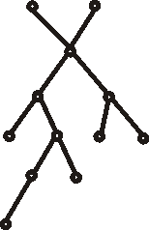
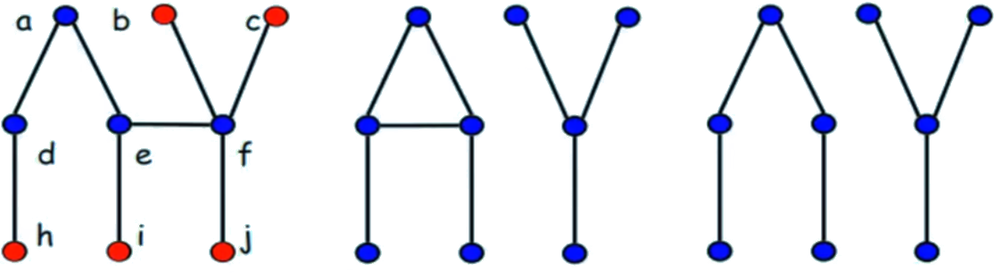
7.1 无向树及其生成树
无向树与森林
生成树与余树
基本回路/割集系统
最小生成树
定义7.1
(1) 无向树——连通无回路的无向图（边最少的无向连通图）
(2) 平凡树——平凡图
(3) 森林——至少由两个连通分支（每个都是树）组成
(4) 树叶——1度顶点
(5) 分支点——度数≥2的顶点
右图为一棵12阶树.
注:本章中所讨论的回路均指简单回路或初级回路
树 不是树 森林

Slide 4
7.1 无向树及其生成树
无向树与森林
生成树与余树
基本回路/割集系统
最小生成树
树的应用
英国数学家凯莱(Arthur Cayley)于19世纪中叶研究饱和碳氢化合物C_{n}H_{2n+2}的同分异构体时提出树的概念. 当n=1,2,3时, 都只有一棵非同构的树; 当n=4时, 有2棵不同构的树.
甲烷
乙烷
丙烷
丁烷
异丁烷

Slide 5
7.1 无向树及其生成树
无向树与森林
生成树与余树
基本回路/割集系统
最小生成树
定理7.1 设G=<V,E>是n阶m条边的无向图，则下面各命题是等价的：
(1) G 是树（连通无回路）.
(2) G 中任意两个顶点之间存在唯一（无回路）的路径（连通）.
(3) G 无回路且 m=n−1（边不少）.
(4) G 连通且 m=n−1（边不多）.
(5) G 连通且 G 中任何边均为桥（边不多）.
(6) G 无回路，但在任何两个不同的顶点之间加一条新边，在所得图中得到惟一
一个含新边的圈（连通）.

Slide 6
7.1 无向树及其生成树
无向树与森林
生成树与余树
基本回路/割集系统
最小生成树
定理7.2 无向树的性质
T 是 n 阶非平凡的无向树，则T中至少有两片树叶.
证 设T有x片树叶, 由握手定理及前面的定理，
2(n-1)≥x+2(n-x)
解得 x≥2.

Slide 7
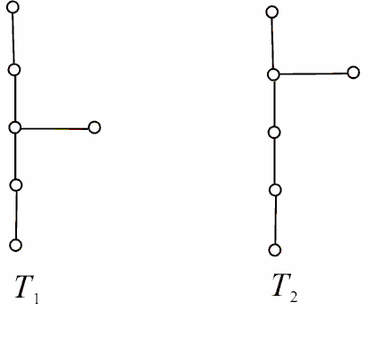
7.1 无向树及其生成树
无向树与森林
生成树与余树
基本回路/割集系统
最小生成树
例 已知无向树T中有1个3度顶点，2个2度顶点，其余顶点全是树叶，试求树叶数，
并画出满足要求的非同构的无向树.
解： 根据树的性质m=n−1，握手定理.
设有x片树叶，于是 n = 1+2+x = 3+x,
2m = 2(n−1) = 2×(2+x) = 1×3+2×2+x
解出x = 3，故T有3片树叶.
T 的度数列应为 3, 2, 2, 1, 1, 1，
易知3度顶点与1个2度顶点相邻与和2个2度顶点均相邻是非同构的，因而有2棵非同构的无向树T₁, T₂，如图所示.

Slide 8
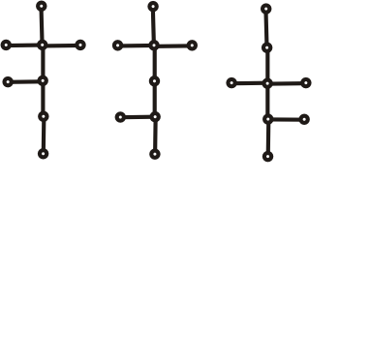
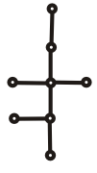
7.1 无向树及其生成树
无向树与森林
生成树与余树
基本回路/割集系统
最小生成树
例 已知无向树T有5片树叶, 2度与3度顶点各1个, 其余顶点的度数均为4. 求T的
阶数n, 并画出满足要求的所有非同构的无向树.
解 设T的阶数为n, 则边数为n−1, 4度顶点的个数为n−7.
由握手定理得
2m=2(n−1)=5×1+2×1+3×1+4(n−7)
解得n=8, 4度顶点为1个.
T的度数列为1,1,1,1,1,2,3,4
有3棵非同构的无向树

Slide 9
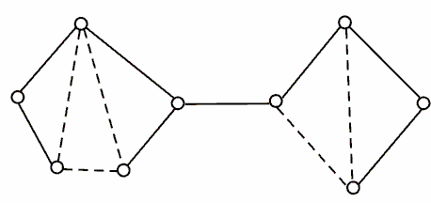
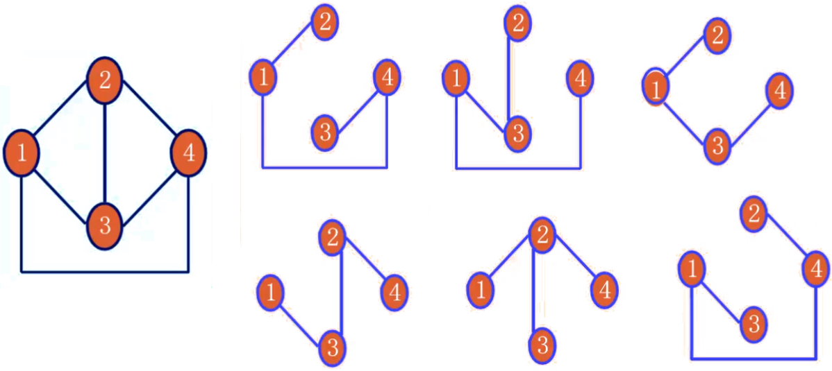
7.1 无向树及其生成树
无向树与森林
生成树与余树
基本回路/割集系统
最小生成树
定义7.2 设G为无向图
(1) G的树 ——T 是G 的子图并且是树
(2) G的生成树 ——T 是G 的生成子图并且是树
(3) 生成树T的树枝 ——T 中的边
(4) 生成树T的弦 ——不在T 中的边
(5)生成树T的余树 —— 全体弦组成的集合的导出子图
余树是树吗？
余树一般不是树；不一定连通，也不一定不含回路，
一个连通图可以有多个不同的生成树

Slide 10
7.1 无向树及其生成树
无向树与森林
生成树与余树
基本回路/割集系统
最小生成树
定理7.3（生成树存在条件）
任何无向连通图都有生成树.
证 用破圈法. 若图中无圈, 则图本身就是自己的生成树.
否则删去圈上的任一条边, 这不破坏连通性, 重复进行直到无圈为止,剩下的
图是一棵生成树.
推论 设n阶无向连通图有m条边, 则m≥n−1.

Slide 11
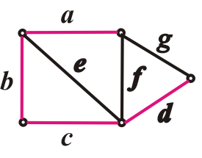
7.1 无向树及其生成树
无向树与森林
生成树与余树
基本回路/割集系统
最小生成树
定义7.3
设T是连通图G的一棵生成树, 对每一条弦e, 存在惟一的由弦e和T的树枝构成的初级回路C_{e}, 称C_{e}为对应于弦e的基本回路. 称所有基本回路的集合为对应生成树T的基本回路系统.
求基本回路的算法: 设弦e=(u,v), 先求T中u到v的路径Γ_{uv}, 再加上弦e.
例如
C_{e}=e b c, C_{f}=f a b c, C_{g}=g a b c d,
C_{基}={C_{e}, C_{f}, C_{g}}.

Slide 12
7.1 无向树及其生成树
无向树与森林
生成树与余树
基本回路/割集系统
最小生成树
定义7.4
设T是连通图G的一棵生成树, 对T的每一条树枝a, 存在唯一的由树枝a, 其余的边都是弦的割集S_{a} , 称S_{a}为对应树枝a的基本割集，称所有基本割集的集合为对应生成树T的基本割集系统.
求基本割集的算法: 设a为生成树T的树枝, T−a由两棵子树T₁与T₂组成, 则
S_{a}={e | e∈E(G)且e的两个端点分别属于T₁与T₂} .
例如 S_{a}={a, f, g}, S_{b}={b, e, f, g},
S_{c}={c, e, f g}, S_{d}={d, g},
S_{基}={S_{a}, S_{b}, S_{c}, S_{d}}.
12

Slide 13
7.1 无向树及其生成树
无向树与森林
生成树与余树
基本回路/割集系统
最小生成树
回路合并
合并回路C₁和C₂(C₁⊕C₂): C₁⊕C₂是C₁和C₂上的边的对称差构成的(一条或几条)回路.
⇒
⇒
⇒

Slide 14
7.1 无向树及其生成树
无向树与森林
生成树与余树
基本回路/割集系统
最小生成树
基本回路的性质
连通图中的任一条回路都可以表示成对应它所含弦的基本回路的合并.
例如, abcf=C_{f}
aef=C_{e}⊕C_{f}
aedg=C_{e}⊕Cg
bcdgfe=C_{e}⊕C_{f}⊕Cg
由前页：C_{e}=e b c, C_{f}=f a b c, C_{g}=g a b c d,
C_{基}={C_{e}, C_{f}, C_{g}}.

Slide 15
7.1 无向树及其生成树
无向树与森林
生成树与余树
基本回路/割集系统
最小生成树
基本割集的性质
连通图中的任一割集都可以表成对应它所含树枝的基本割集的对称差.
例如 {g,d}=S_{d}
{a,b,e}=S_{a}⊕S_{b}
{a,e,c}=S_{a}⊕S_{c}
{b,e,f,d}=S_{b}⊕S_{d}
由前页：S_{a}={a, f, g}, S_{b}={b, e, f, g}, S_{c}={c, e, f g}, S_{d}={d, g},
S_{基}={S_{a}, S_{b}, S_{c}, S_{d}}.

Slide 16
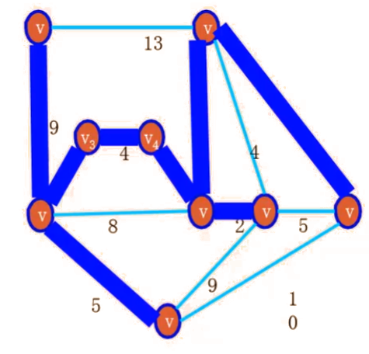
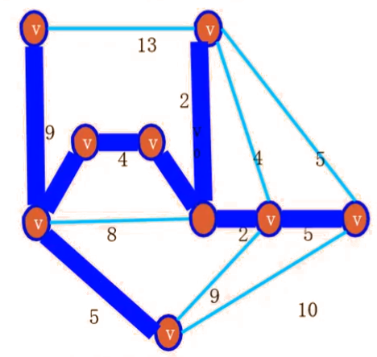
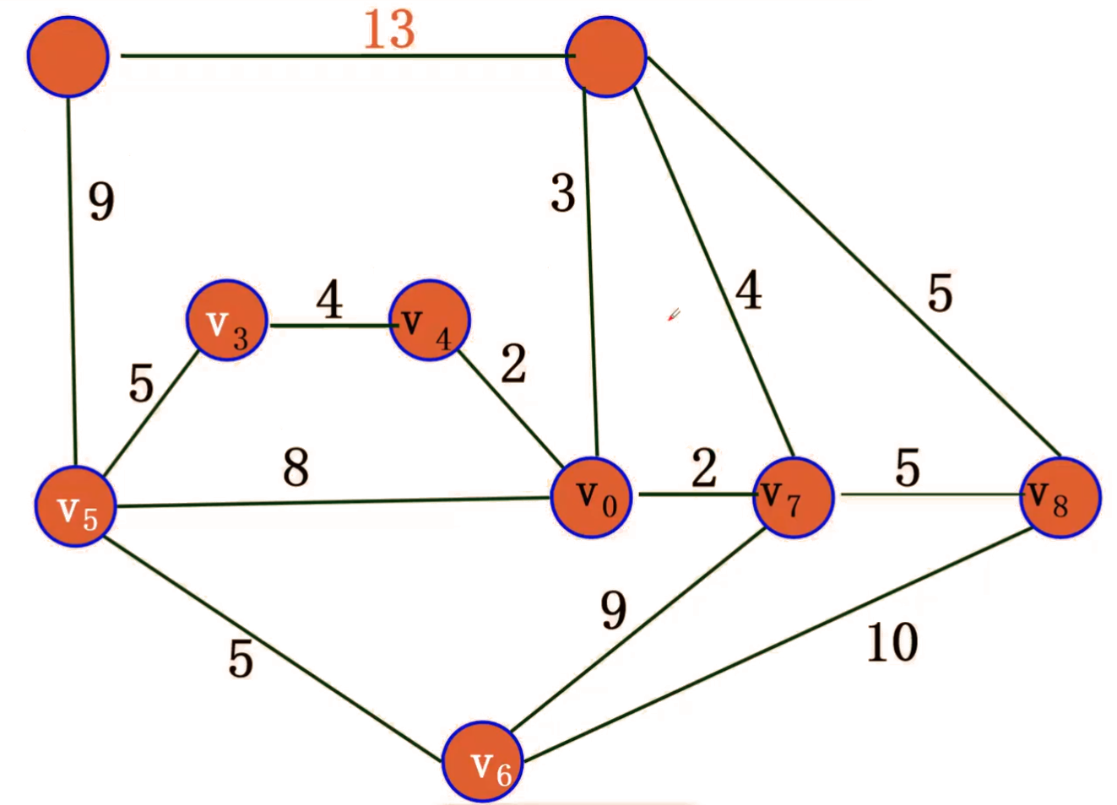
7.1 无向树及其生成树
无向树与森林
生成树与余树
基本回路/割集系统
最小生成树
对无向图或有向图的每一条边e附加一个实数w(e),称作边e的权.图连同附加在边上的权称作带权图,记作G=<V,E,W>.
设T是G的生成树,T所有边的权的和称作T的权,记作W(T).
最小生成树: 带权图权最小的生成树

Slide 17
7.1 无向树及其生成树
无向树与森林
生成树与余树
基本回路/割集系统
最小生成树
求最小生成树的算法——避圈法 (Kruskal)
设G是n阶无向连通带权图G.
(1) 按权从小到大排列边(环除外),设W(e₁)≤W(e₂)≤…≤W(e_{m}).
(2) 令T←∅, i←1, k←0.
(3) 若e_{i}与T中的边不构成回路,则令T←T ∪{e_{i}}, k←k+1.
(4) 若k<n-1,则令i←i+1, 转(3).

Slide 18
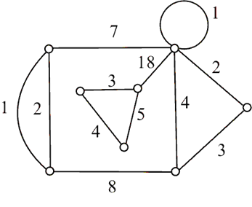
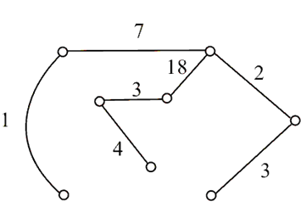
7.1 无向树及其生成树
无向树与森林
生成树与余树
基本回路/割集系统
最小生成树
例 求图的一棵最小生成树.
所求最小生成树如图所示，W(T)=38.

Slide 19
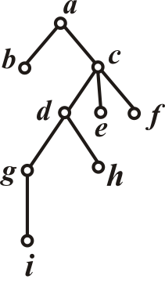
7.2 根树及其应用
有向树与根树
二叉树
二叉树的应用
定义7.5
T是有向树（基图为无向树的有向图）
(1) T 为根树——T 中一个顶点入度为0，其余顶点入度均为1.
(2) 树根——入度为0的顶点
(3) 树叶——入度为1，出度为0的顶点
(4) 内点——入度为1，出度不为0的顶点
(5) 分支点——树根与内点的总称
(6) 顶点v的层数——从树根到v的通路长度
(7) 树高——T 中层数最大顶点的层数

Slide 20
7.2 根树及其应用
有向树与根树
二叉树
二叉树的应用
根树的画法:树根放上方,省去所有有向边上的箭头
如右图所示
a
是树根
b, e, f, h, i
是树叶
c, d, g
是内点
a, c, d, g
是分支点
a
为0层
b, c
1层有 ; 2层有 ; 3层有 ; 4层有 .
d, e, f
g, h
i
树高为
4

Slide 21
7.2 根树及其应用
有向树与根树
二叉树
二叉树的应用
定义 把根树看作一棵家族树:
(1) 若顶点 a 邻接到顶点 b, 则称 b 是 a 的儿子, a 是 b 的父亲;
(2) 若b和c为同一个顶点的儿子, 则称b和c是兄弟;
(3) 若a≠b且a可达b, 则称a是b的祖先, b是a的后代.
定义7.6
设v为根树的一个顶点且不是树根, 称v及其所有后代的导出子图为以v为根的根子树.

Slide 22
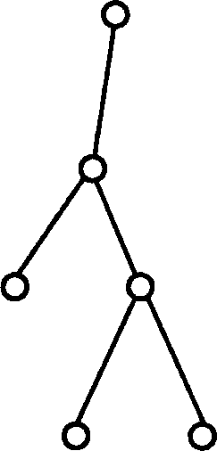
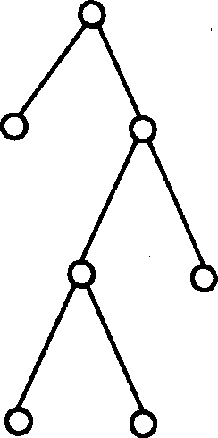
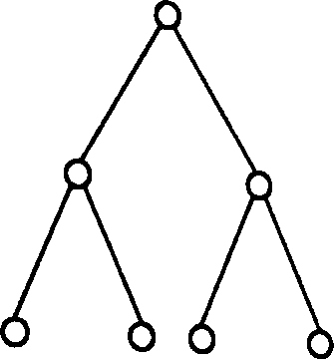
7.2 根树及其应用
有向树与根树
二叉树
二叉树的应用
根树的分类
(1) T 为有序根树——同层上顶点标定次序的根树
(2) 分类
① r 叉树——每个分支点至多有r 个儿子
② r 叉有序树——r 叉树是有序的
③ r 叉正则树——每个分支点恰有r 个儿子
④ r 叉正则有序树
⑤ r 叉完全正则树——树叶层数相同的r叉正则树
⑥ r 叉完全正则有序树
二叉树
二叉正则树
二叉完全正则树

Slide 23
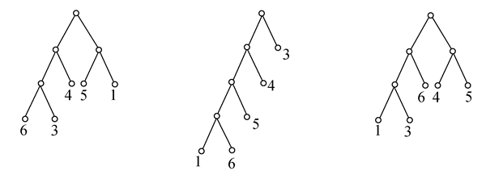
7.2 根树及其应用
有向树与根树
二叉树
二叉树的应用
定义7.9 设二叉树T 有t片树叶v₁, v₂, …, v_{t}，权分别为w₁, w₂, …, w_{t}，称
为T 的权，其中l(v_{i})是v_{i} 的层数. 在所有的含有t片树叶，带权w₁, w₂, …, w_{t} 的二叉树中，权最小的二叉树称为最优二叉树.
W(T₁)= (6+3)*3 + 4*2 + (5+1) *2
= 47
W(T₂)=54
W(T₃)=42
T₃是最优二叉树

Slide 24
7.2 根树及其应用
有向树与根树
二叉树
二叉树的应用
求最优树的算法—— Huffman算法
给定实数w₁, w₂, …, w_{t}，
① 作t片树叶, 分别以w₁, w₂, …, w_{t}为权.
② 在所有入度为0的顶点(不一定是树叶)中选出两个权最小的顶点, 添加一个新
分支点, 以这2个顶点为儿子, 其权等于这2个儿子的权之和.
③ 重复②, 直到只有1个入度为0 的顶点为止.
W(T)等于所有分支点的权之和

Slide 25
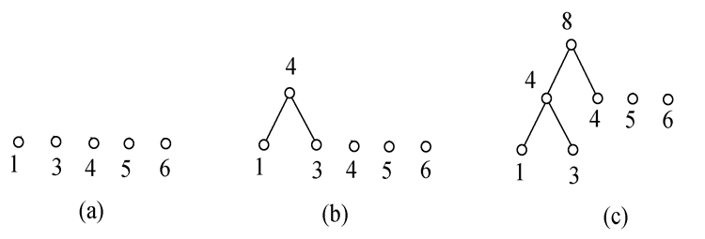
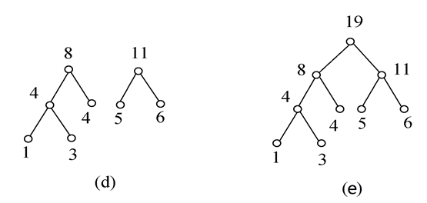
7.2 根树及其应用
有向树与根树
二叉树
二叉树的应用
例 求权为 1, 3, 4, 5, 6的最优树.
W(T)
= (1+3)*3 + 4*2 + (5+6) *2
= 42

Slide 26
7.2 根树及其应用
有向树与根树
二叉树
二叉树的应用
定义7.10 设α₁, α₂, …, α_{n-1}, α_{n}是长度为 n 的符号串
(1) 前缀——α₁, α₁α₂, …, α₁α₂…α_{n−1}
(2) 前缀码——{β₁, β₂, …, β_{m}}中任何两个元素互不为前缀
(3) 二元前缀码——β_{i} (i=1, 2, …, m) 中只出现两个符号，如0与1.
如 {0,10,110, 1111}, {10,01,001,110}是二元前缀码
{0,10,010, 1010} 不是前缀码
如何产生二元前缀码？
定理一棵二叉树产生一个二元前缀码.
推论 一棵正则二叉树产生惟一的前缀码（按左子树标0，子树标1）

Slide 27
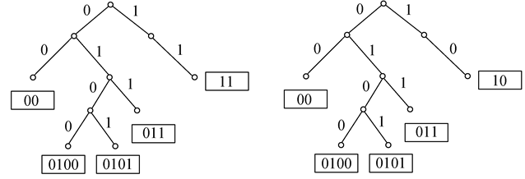
7.2 根树及其应用
有向树与根树
二叉树
二叉树的应用
例如
对每个分支点, 若关联2条边, 则给左边标0, 右边标1;
若只关联1条边, 则可以给它标0(看作左边), 也可以标1(看作右边).
将从树根到每一片树叶的通路上标的数字组成的字符串记在树叶处,所得的字符串构成一个前缀码.

Slide 28
7.2 根树及其应用
有向树与根树
二叉树
二叉树的应用
设要传输的电文中含有t个字符, 字符a_{i}出现的频率为p_{i}, 它的编码的长度为l_{i}, 那么100个字符的电文的编码的期望长度是100 . 称编码期望长度最小的二元前缀码为最佳二元前缀码.
在用二叉树产生二元前缀码时, 每个二进制串的长度等于它所在树叶的深度, 因而权为100p₁, 100p₂, …, 100p_{t}的最优二叉树产生的二元前缀码是最佳二元前缀码. 于是, 给定字符出现的频率, 可以用Huffman算法产生最佳二元前缀码.

Slide 29
7.2 根树及其应用
有向树与根树
二叉树
二叉树的应用
例 在通信中，设八进制数字出现的频率如下：
0：25% 1：20% 2：15% 3：10%
4：10% 5：10% 6：5% 7：5%
采用二元前缀码, 求传输数字最少的二元前缀码 , 并求传输10^{n}(n≥2)个按上述比例出现的八进制数字需要多少个二进制数字？若用等长的 (长为3) 的码字传输需要多少个二进制数字?
解：用Huffman算法求以频率(乘以100)为权的最优二叉树. 这里
w₁=5, w₂=5, w₃=10, w₄=10, w₅=10, w₆=15, w₇=20, w₈=25.

Slide 30
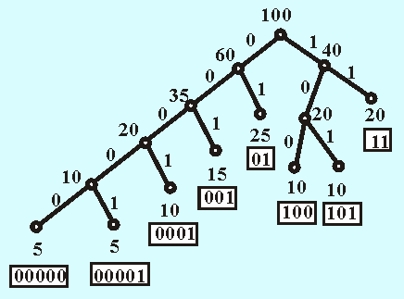
7.2 根树及其应用
有向树与根树
二叉树
二叉树的应用
例(续)
编码:
0---01 4---101
1---11 5---0001
2---001 6---00000
3---100 7---00001
传100个按比例出现的八进制数字所需二进制数字的个数为 W(T)=285.
传10^{n}(n≥2)个所用二进制数字的个数为2.85×10^{n}, 而用等长码(长为3)需要用 3×10^{n}个数字.

Slide 31
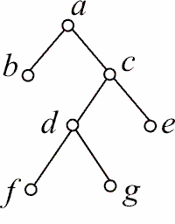
7.2 根树及其应用
有向树与根树
二叉树
二叉树的应用
行遍或周游根树T——对T的每个顶点访问且仅访问一次.
对二叉有序正则树的周游方式：
① 中序行遍法——次序为：左子树、根、右子树
② 前序行遍法——次序为：根、左子树、右子树
③ 后序行遍法——次序为：左子树、右子树、根
对图所示根树按中序、前序、后序行遍法访问结果分别为：
b a (f d g) c e，
a b (c (d f g) e)，
b ((f g d) e c) a

Slide 32
7.2 根树及其应用
有向树与根树
二叉树
二叉树的应用
用二叉有序树表示算式
存放规则
最高层次运算放在树根
后依次将运算符放在根子树的根上
数放在树叶上
规定：被除数、被减数放在左子树树叶上

Slide 33
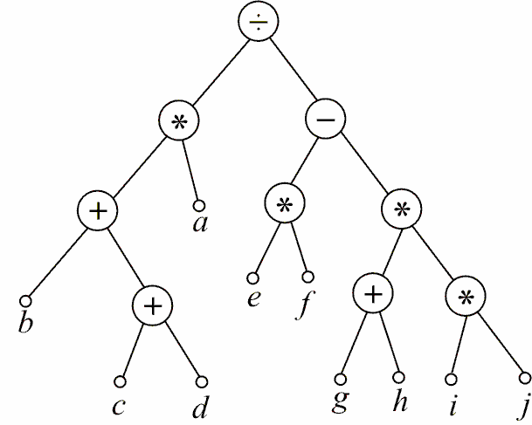
7.2 根树及其应用
有向树与根树
二叉树
二叉树的应用
例 表示 ( (b + (c+d)) ∗ a ) ÷ ( (e∗f) − (g+h) ∗ (i∗j) )的二叉有序树
中序行遍:
((b+(c+d))∗a)÷((e∗f)−(g+h)∗(i∗j))
前序行遍:
÷(∗(+b(+cd))a)(−(∗ef)(∗(+gh)(∗ij)))
后序行遍:
((b(cd+)+)a∗)((ef∗)((gh+)(ij∗)∗)−)÷
注:中序行遍的结果是原式

Slide 34
7.2 根树及其应用
有向树与根树
二叉树
二叉树的应用
波兰符号法(前缀符号法)
按前序行遍法访问表示算式的二叉有序树, 并舍去所有括号.
例(续) ÷∗+b+cda−∗ef∗+gh∗ij
计算方法:从左到右,每个运算符号对其后紧邻的2个(或1个)数进行运算.
设a=3,
b=1,
c=d=2,
e=f=3,
g=i=1,
h=j=2.
÷∗+1+223−∗33∗+12∗12,
÷∗+143−∗33∗+12∗12
÷∗53−∗33∗+12∗12,
÷(15)−∗33∗+12∗12
÷(15)−9∗+12∗12,
÷(15)−9∗3∗12
÷(15)−9∗32, ÷(15)−96, ÷(15)3, 5
3
1
3
3
2
2
1
2
1
2

Slide 35
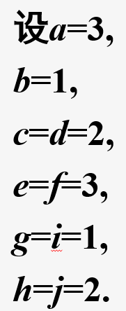
7.2 根树及其应用
有向树与根树
二叉树
二叉树的应用
逆波兰符号法(后缀符号法)
按后序行遍法访问表示算式的二叉有序树, 并舍去所有括号.
例(续) bcd++a∗ef∗gh+ij∗∗− ÷
计算方法:从右到左,每个运算符号对其前面紧邻的2个(或1个)数进行运算.
122++3∗33∗12+12∗∗− ÷
122++3∗33∗12+2∗− ÷ ,
122++3∗33∗32∗− ÷
122++3∗33∗6− ÷,
122++3∗96− ÷
122++3∗3 ÷, 14+3∗3 ÷, 53∗3 ÷, (15)3 ÷, 5
3
1
3
3
2
2
1
2
1
2

Slide 36
7.2 根树及其应用
有向树与根树
二叉树
二叉树的应用
例 用二叉有序树表示下述命题公式,并写出它的波兰符号法和逆波兰符号法表达式.
(p∨¬q)→((¬p∧r)→(q∨r))
解
波兰符号法表达式
→∨p¬q→∧¬pr∨qr
逆波兰符号法表达式
pq¬∨p¬r∧qr∨→→
注: 当一元运算符在运算对象前面时, 应画成右儿子.
→
∨
→
¬
∧
∨
p
¬
q
r
q
r
p

